Slide 1


Økonomisk grundforløb med aktiehandel og investering
Introduktion til
investering
Modul 1

Slide 2
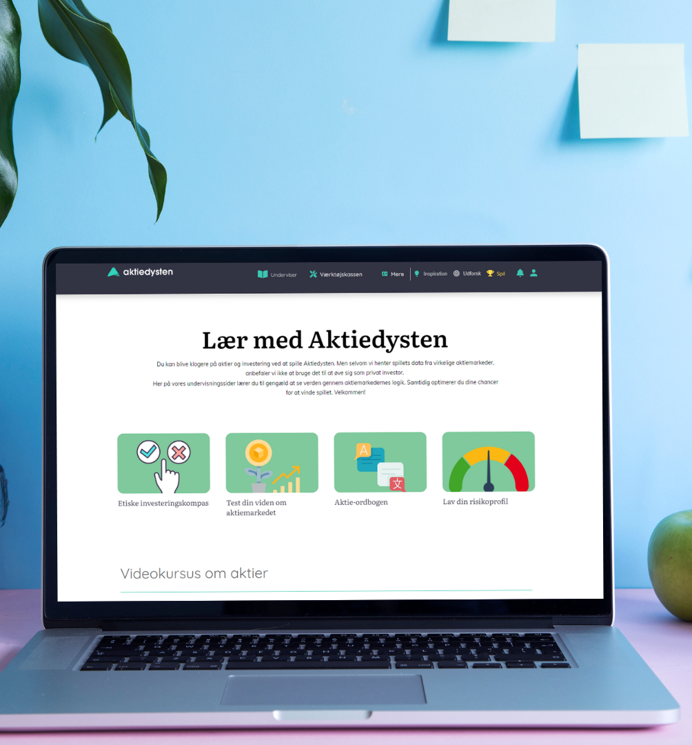

Velkommen til Investeringer 101
Formålet med dette kursus er at give jer et fundament for at forstå investeringer og personlig økonomi.
Vi vil anvende Aktiedysten som et læringsværktøj i løbet af vores kursus.
Gennem fire moduler vil vi udforske økonomiske grundbegreber, investeringsteorier og -praksis, samt hvordan det hele hænger sammen.
www.undervisning.aktiedysten.dk © 2023 Aktiedysten og Balalli Da Silveira M. Degas

Slide 3

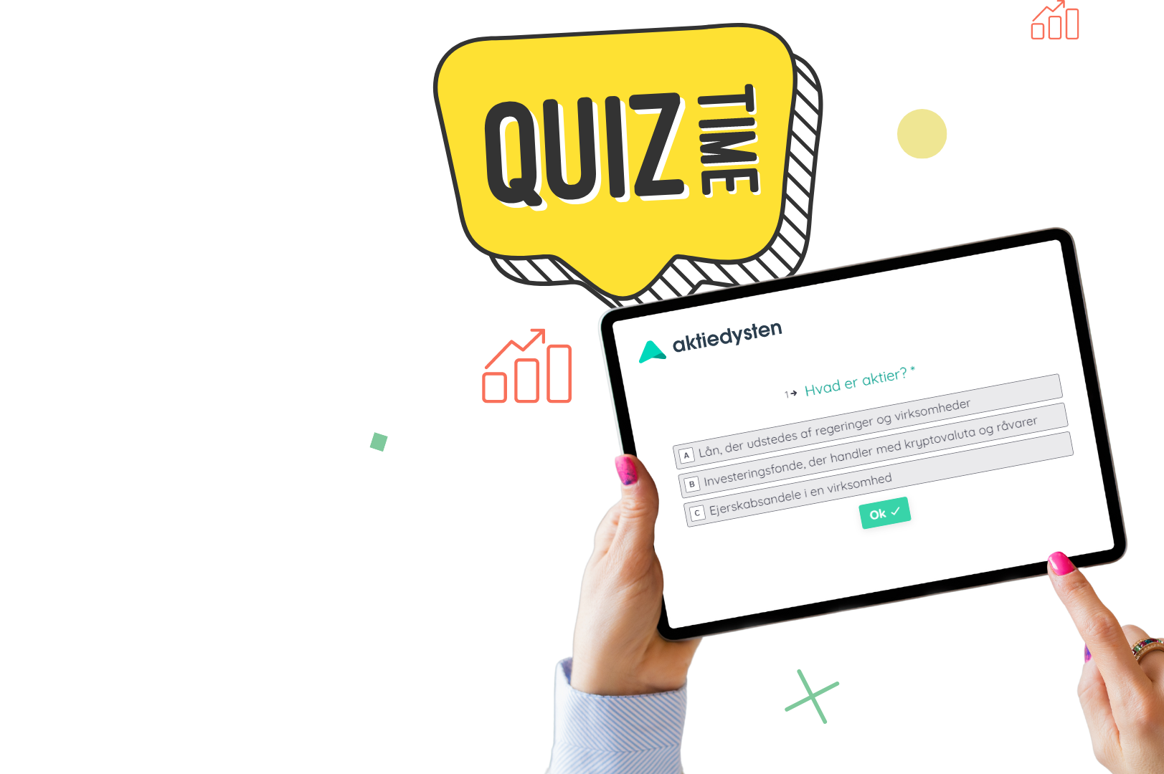
Tid til “AktieQuizzen”
Vi starter med en quiz for at kortlægge jeres forforståelse - ingen bekymringer, det er ikke en test. Det er blot for at se, hvad I allerede ved.
Prøv at svare uden at slå spørgsmålet op online.
I har nu 20 minutter til at quizze de 20 spørgsmål. I må gerne tale sammen, men I skal have egne besvarelser.
Brug som minimum et øjeblik på at gennemgå og besvare spørgsmålene så godt I kan.
www.undervisning.aktiedysten.dk © 2023 Aktiedysten og Balalli Da Silveira M. Degas

Slide 4

“Lad os snakke om det”
Nu hvor vi har gennemført quizzen, lad os diskutere svarene og se, hvad vi kan lære.
Husk, det handler ikke om at have ret, men om at lære og forstå.
www.undervisning.aktiedysten.dk © 2023 Aktiedysten og Balalli Da Silveira M. Degas

Slide 5
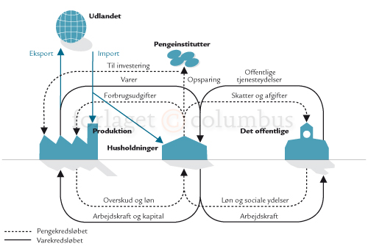
Økonomiske grundbegreber Det økonomiske kredsløb
Det økonomiske kredsløb
I det økonomiske kredsløb er der fem sektorer: Husholdninger, virksomheder, den offentlige sektor, banker og udlandet.
Markedsøkonomi er et samfundsøkonomisk system, hvor husholdninger og virksomheder gennem efterspørgsel og udbud bestemmer, hvad og hvor meget der skal produceres.
Illustration: angage.com
www.undervisning.aktiedysten.dk © 2023 Aktiedysten og Balalli Da Silveira M. Degas

Slide 6

Økonomiske grundbegreber - Udbud & efterspørgsel
Generelt om “udbud & efterspørgsel”
Efterspørgselskurven har en negativ hældning. Jo højere pris, desto mindre efterspørgsel.
Udbudskurven har en positiv hældning. Jo højere pris, desto større udbud.
Ligevægtsmængden og ligevægtsprisen findes i skæringspunktet mellem udbud og efterspørgsel. Her er udbuddet lige så stort som efterspørgslen.
Markedskræfterne sørger for, at prisen justerer sig selv, hvis der sker ændringer i efterspørgsel eller udbud.
Det er ikke kun prisen, der bestemmer efterspørgslen, men også præferencer.
Illustration af Udbud efterspørgsel
www.undervisning.aktiedysten.dk © 2023 Aktiedysten og Balalli Da Silveira M. Degas

Slide 7
Økonomiske grundbegreber - Privatøkonomi
Faste udgifter betales regelmæssigt (fx månedligt) og inkluderer poster som husleje og regninger.
Variabelt forbrug ændrer sig fra måned til måned og omfatter udgifter til mad, tøj og fornøjelser.
Rådighedsbeløbet er den indkomst, du har til rådighed efter at have trukket de faste udgifter fra. Rådighedsbeløbet giver dig overblik over:
Om du har overskud til at spare op til det, du ønsker dig.
Om der er plads til at betale et lån tilbage.
Om der er plads til at investere og udskyde forbrug til fremtiden.
Det er vigtigt at tænke økonomisk og at bruge fagbegreber, metoder og modeller til at forstå og løse problemstillinger. Nogle personer tænker ikke økonomisk og træffer beslutninger baseret på følelser og impulser. Andre tænker økonomisk og overvejer omkostninger, alternativer og langsigtede konsekvenser. At tænke økonomisk er også en vigtig privatøkonomisk kompetence.
Illustration: Privatbudget
INDTÆGTER
Løn efter skat | 20.000 kr. | md.
Samlevers løn efter skat | 18.000 kr. | md.
Dagpenge, SU | 0 kr. | md.
Børnepenge | 4.600 kr. | halvt år
Boligstøtte | 0 kr. | md.
Øvrige indtægter efter skat | 0 kr. | md.
Indtægter pr. år | 465.200 kr.
UDGIFTER TIL BOLIG
Husleje/ydelse på boliglån | 15.000 kr. | md.
Varme | 1.000 kr. | md.
www.undervisning.aktiedysten.dk © 2023 Aktiedysten og Balalli Da Silveira M. Degas

Slide 8
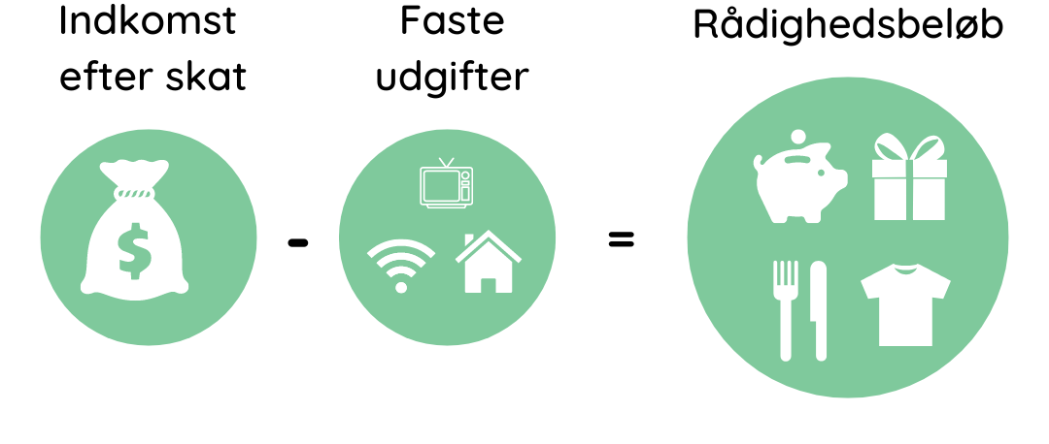
ØG og investering - Sammenhæng
Personlig økonomi og budgettering kan bruges til at skabe et økonomisk fundament og frigøre midler til investering i aktier.
Budgettering hjælper med at identificere, hvor meget man har råd til at investere og fastlægge realistiske sparemål.
Ved at oprette en opsparingskonto og afsætte en del af ens rådighedsbeløb til investering, kan man gradvist opbygge kapital til at købe aktier.
Det er vigtigt at have en nødopsparing til uforudsete udgifter, før man begynder at investere i aktier.
Risikospredning er vigtig for at mindske risikoen ved aktieinvesteringer, ved at diversificere porteføljen med forskellige aktier og investeringsinstrumenter.
Illustration: lendo.dk
www.undervisning.aktiedysten.dk © 2023 Aktiedysten og Balalli Da Silveira M. Degas

Slide 9
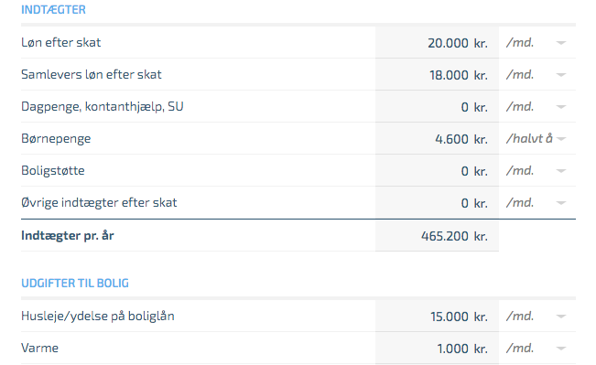
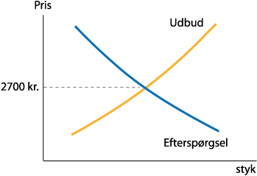
ØG og investering - Sammenhæng
Overlappet mellem udbud & efterspørgsel, det økonomiske kredsløb, personlig økonomi og investering i aktier ligger i forståelsen af markedskræfter, prissætning og økonomiske sammenhænge.
Forståelse af udbud & efterspørgsel er vigtigt for at analysere aktiemarkedet og forudsige prisudviklinger baseret på ændringer i udbud og efterspørgsel efter aktier.
Det økonomiske kredsløb hjælper med at forstå den bredere økonomiske kontekst, herunder virkningen af ​​investeringer på den samlede økonomi og vice versa.
Viden om det økonomiske kredsløb og markedskræfterne kan guide investeringsbeslutninger og analysere, hvordan økonomiske ændringer kan påvirke aktiemarkedet.
Personlig økonomi og budgettering spiller en rolle i at finde midler til at investere i aktier og skabe en solid økonomisk grundlag for at håndtere risici og potentielle tab.
Budgettering hjælper med at identificere, hvor meget man har råd til at investere og fastlægge realistiske sparemål i forbindelse med aktieinvestering.
Det er vigtigt at have en nødopsparing til uforudsete udgifter, før man begynder at investere i aktier.
www.undervisning.aktiedysten.dk © 2023 Aktiedysten og Balalli Da Silveira M. Degas

Slide 10
ØG og investering - Sammenhæng
Forståelse af "udbud & efterspørgsel" kan hjælpe med at analysere aktiemarkedet. Hvis efterspørgslen efter en bestemt aktie stiger, kan det indikere en potentiel prisstigning.
Det økonomiske kredsløb viser, hvordan investeringer i aktier kan påvirke den samlede økonomi. Hvis virksomheder investerer og skaber vækst, kan det have en positiv indvirkning på beskæftigelse og indkomstniveau.
Personlig økonomi og budgettering spiller en rolle i at finde midler til at investere i aktier. Ved at identificere områder, hvor man kan spare og prioritere, kan man frigøre midler til at investere.
Budgettering hjælper med at fastlægge, hvor meget man har råd til at investere i aktier. Ved at sætte realistiske sparemål og styre ens udgifter, kan man afdække midler til investering.
Viden om det økonomiske kredsløb og markedskræfterne kan guide investeringsbeslutninger. Forståelse af makroøkonomiske indikatorer som rentesatser og økonomisk vækst kan hjælpe med at identificere muligheder og risici på aktiemarkedet.
www.undervisning.aktiedysten.dk © 2023 Aktiedysten og Balalli Da Silveira M. Degas

Slide 11

Privatbudget for Andersine eller Anders
Vi skal nu arbejde i grupper og i 30 minutter kigge på en case-opgave om “privat budgettering”.
I skal enten arbejde med budget for Andersine (1a) eller Anders' (1b),
Formålet er at få en bedre forståelse af personlig økonomi og hvordan man kan planlægge sine investeringer.
Vi ser på resultaterne næste gang vi ses!
Tid til at dykke ned i den personlige økonomi
INDTÆGTER
Løn efter skat | 20.000 kr. | md.
Samlevers løn efter skat | 18.000 kr. | md.
Dagpenge, SU | 0 kr. | md.
Børnepenge | 4.600 kr. | halvt år
Boligstøtte | 0 kr. | md.
Øvrige indtægter efter skat | 0 kr. | md.
Indtægter pr. år | 465.200 kr.
UDGIFTER TIL BOLIG
Husleje/ydelse på boliglån | 15.000 kr. | md.
Varme | 1.000 kr. | md.
www.undervisning.aktiedysten.dk © 2023 Aktiedysten og Balalli Da Silveira M. Degas

Slide 12
Dagens vigtigste pointer - Hvad har vi lært i dag?
Vi har undersøgt nogle grundlæggende økonomiske begreber og set, hvordan de relaterer til investeringer.
Vi er også dykket ned i personlig økonomi gennem en case-opgave.
www.undervisning.aktiedysten.dk © 2023 Aktiedysten og Balalli Da Silveira M. Degas

Slide 13

Forberedelse til næste modul
Lektie til næste gang:
Vi begynder at bruge Aktiedysten i vores næste modul. Tag et kig på platformen, og bliv fortrolig med dens funktioner.
Til næste gang: Se de fem afsnit i videokurset, som vil give jer en god introduktion til Aktiedysten.
Inden vi siger “tak for i dag”
www.undervisning.aktiedysten.dk © 2023 Aktiedysten og Balalli Da Silveira M. Degas

